Slide 1
INFERENSIA DALAM ANALISIS REGRESI DAN KORELASI
Inferensia tentang kecocokan model regresi
Uji bagi kecocokan model
Inferensia tentang β
Selang Kepercayaan bagi β
Uji bagi β
Inferensia tentang α
Selang Kepercayaan bagi α
Uji bagi α
Inferensia tentang ρ (korelasi)

Slide 2
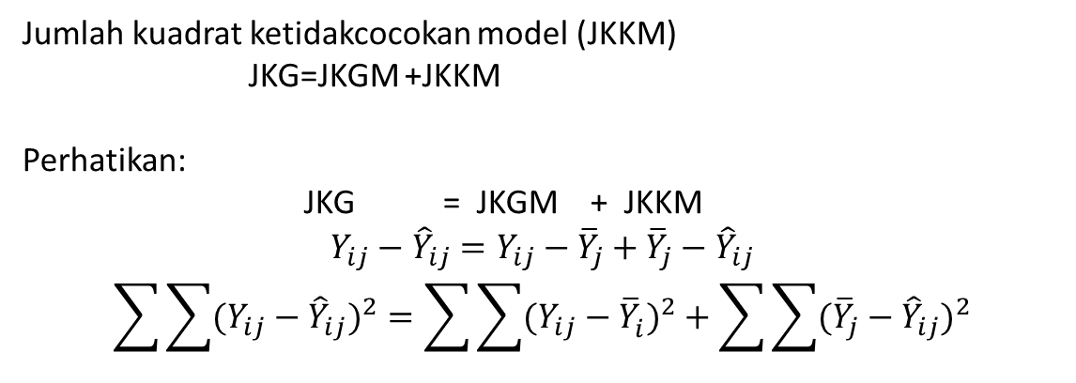
Selang kepercayaan (1- α ) 100%
Jumlah kuadrat ketidakcocokan model (JKKM)
JKG=JKGM +JKKM
Perhatikan:
JKG = JKGM + JKKM
$$Y_{ij}−{\hat{Y}}_{ij}=Y_{ij}−{\overline{Y}}_{j}+{\overline{Y}}_{j}−{\hat{Y}}_{ij}$$
$$\sum{\sum{{(Y_{ij}−{\hat{Y}}_{ij})}^{2}}}=\sum{\sum{{(Y_{ij}−{\overline{Y}}_{i}^{})}^{2}}}+\sum{\sum{{({\overline{Y}}_{j}−{\hat{Y}}_{ij})}^{2}}}$$
Apakah arti dari selang kepercayaan 95%?
Teori: (1- α)=95%
α=1-95%
= 5%=0,05
S.K. α
95% 0.05
90% 0.10
98% 0.02

Slide 3
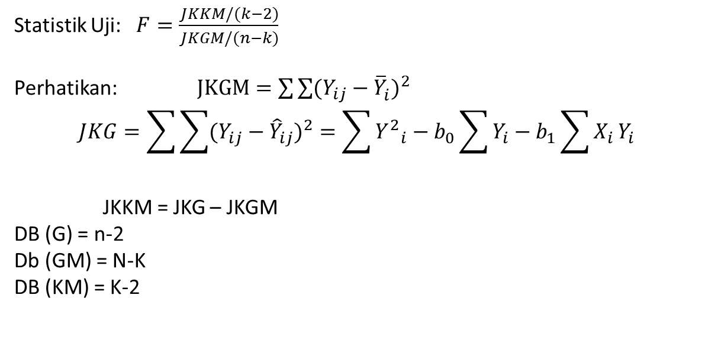
Selang kepercayaan (1- α ) 100%
Statistik Uji: $F=\frac{JKKM/(k−2)}{JKGM/(n−k)}$
Perhatikan: $JKGM=\sum{\sum{{(Y_{ij}−{\overline{Y}}_{i}^{})}^{2}}}$
$$JKG=\sum{\sum{{(Y_{ij}−{\hat{Y}}_{ij})}^{2}}}=\sum{{Y^{2}}_{i}^{}}−b_{0}\sum{Y_{i}}−b_{1}\sum{X_{i}}Y_{i}$$
JKKM = JKG – JKGM
DB (G) = n-2
Db (GM) = N-K
DB (KM) = K-2
Apakah arti dari selang kepercayaan 95%?
Teori: (1- α)=95%
α=1-95%
= 5%=0,05
S.K. α
95% 0.05
90% 0.10
98% 0.02

Slide 4
Selang kepercayaan (1- α ) 100%
Apakah arti dari selang kepercayaan 95%?
Teori: (1- α)=95%
α=1-95%
= 5%=0,05
S.K. α
95% 0.05
90% 0.10
98% 0.02

Slide 5
Dapat kita tunjukkan bahwa (b₁ - b₁)/s{b₁} mengikuti sebaran t dengan n – 2 derajad bebas dengan menyandarkan pada teorema berikut : Untuk model regresi sederhana, Jumlah Kuadrat Galat (JKG) dibagi dengan ragam s² yang dapat kita tulis: JKG/s² mengikuti sebaran χ² dengan n – 2 derajat bebas, dan bebas terhadap b₀ dan b₁. Pertama-tama kita tulis kembali (b₁ - b₁)/s{b₁} sebagai berikut : Pembilang di atas adalah peubah acak normal baku z. Sifat penyebutnya dapat dilihat dengan memperhatikan bahwa :

Slide 6
Oleh karenanya kita peroleh : ~ Namun menurut teorema , z dan χ² saling bebas, karena z adalah fungsi b₁ tidak bergantung pada JKG/s² χ². Dengan demikian, berdasarkan definisi, kita peroleh: ~t(n – 2) Hasil ini memungkinkan kita melakukan inferensi terhadap b₁.

Slide 7
Karena (b₁ - b₁)/s{b₁} mengikuti sebaran t, maka kita bisa membuat pernyataan peluang berikut : P{t(α/2; n – 2) < (b₁ - β₁)/s{b₁} < t(1 - α /2;n – 2)} = 1 - α Dalam hal ini t(α /2; n – 2) menyatakan persentil (α /2)100 dari sebaran dengan n – 2 derajad bebas. Karena sebaran t setangkup (simetrik) terhadap 0, maka : t(α /2; n – 2) = -t(1 - α /2; n – 2) Setelah menata kembali dua ketidaksamaan, maka kita memperoleh : P{b₁-t(1 - α /2; n – 2)s{b₁} < β ₁ < b₁ + t (1 - α /2;n – 2)s{b₁}} = 1 - α Karena ini berlaku untuk semua kemungkinan nilai β ₁, maka batas-batas kepercayaan 1 - α bagi β ₁ adalah : b₁ + t(1 - α /2; n – 2)s{b₁}

Slide 8
Selang kepercayaan untuk β
Suatu selang kepercayaan (1−α)100%
utk parameter β dlm persamaan regresi μ _{Y ⎜x} = α + β x
t_{α/2} = nilai sebaran t dengan derajat kebebasan n−2

Slide 9
Sebaran Penarikan Sampel bagi α Penduga titik α telah diberikan dalam (9.1.10b), yaitu : Sebaran penarikan sampel bagi a mengacu pada nilai-nilai a yang berbeda yang akan diperoleh bila penarikan sampel pada taraf-taraf yang sama peubah bebas X diulang-ulang. Untuk model regresi sederhana, sebaran penarikan sampel a adalah sebaran normal dengan rataan dan ragam berturut-turut. E{a} = α

Slide 10
Kenormalan sebaran penarikan sampel bagi a seperti juga b₁ adalah suatu kombinasi linear amatan-amatan Y_{i­}. Rataan dan ragam sebaran penarikan sampel bagi a dapat diperoleh dengan cara serupa seperti untuk b₁. Penduga bagi s²{α} diperoleh cukup dengan mengganti s² dengan penduga titiknya KTG. Akar kuadratnya, yaitu s{α}, merupakan penduga bagi s{α}.

Slide 11
Analog terhadap teorema bagi b₁, ada teorema serupa untuk a yang mengatakan (9.2.22): mengikuti sebaran t(n – 2) Oleh karenanya, selang kepercayaan bagi α dan uji-uji mengenai α dapat dilakukan secara biasa dengan menggunakan sebaran t. Batas-batas kepercayaan 1 - a bagi b₀ diperoleh dengan cara yang sama seperti untuk b₁ yang telah diuraikan sebelumnya, yaitu : α + t(1 - α /2;n – 2)s{α}

Slide 12
Selang kepercayaan untuk α
Suatu selang kepercayaan (1−α)100%
utk parameter α dlm persamaan regresi μ _{Y ⎜x} = α + β x
t_{α/2} = nilai sebaran t dengan derajat kebebasan n−2

Slide 13
Tabel Nilai Kritis Sebaran t
v | α
 | 0.10 | 0.05 | 0.025 | 0.01 | 0.005
1 | 3.078 | 6.314 | 12.706 | 31.820 | 63.655
2 | 1.886 | 2.920 | 4.303 | 6.965 | 9.925
3 | 1.638 | 2.353 | 3.182 | 4.541 | 5.841
. . . | . . . | . . . | . . . | . . . | . . .
120 | 1.289 | 1.658 | 1.980 | 2.358 | 2.617
∞ | 1.282 | 1.645 | 1.960 | 2.326 | 2.576
^{α}
0
α = taraf signifikansi
v = derajat kebebasan
t_{α} = nilai kritis t pada α dengan d.k. v

Slide 14
Pendugaan Selang bagi E{Y_{h}} atau
Selang kepercayaan (1-a)100% bagi E(Y_{h}) dapat dibuat berdasarkan sebaran t yang diberikan oleh:

Slide 15
CONTOH .
Penelitian hubungan antara suhu penyimpanan (ºF) dengan lama simpan dimana warna masih dapat diterima (hari) dari suatu buah yang dijual eceran. Hasil pengukuran respon pada 5 tingkat suhu adalah sebagai berikut :
i | 1 | 2 | 3 | 4 | 5
x_{i} (ºF) | 14.0 | 14.9 | 15.8 | 16.7 | 17.6
y_{i} (hari) | 67 | 50 | 36 | 18 | 2
Lakukan uji kecocokan model regresi linear sederhana, gunakan taraf nyata 0,05?

Slide 16
CONTOH
Persamaan garis regresi :

Slide 17
Taksiran untuk σ ²

Slide 19
Dengan data Contoh utk taraf signifikansi (α) = 0.05 dan derajat kebebasan n − 2 = 3, maka dari tabel t diperoleh nilai t_{α/2} = t_{0.025} = 3.182.
Selang kepercayaan 95% untuk β
Selang kepercayaan 95% untuk α

Slide 20
Dengan Contoh , misalnya untuk x₀ = 17 ºF maka diperoleh :
Selang kepercayaan 95% untuk rataan respon

Slide 21
inferensi untuk parameter α :
A. H_{o} ditolak jika
B. H_{o} ditolak jika
C. H_{o} ditolak jika

Slide 22
inferensi untuk parameter β :
A. H_{o} ditolak jika
B. H_{o} ditolak jika
C. H_{o} ditolak jika

Slide 23
Beberapa Pertimbangan Ketika Melakukan Inferensi Tentang b₀ dan b₁ Akibat Penyimpangan terhadap Asumsi Kenormalan Jika sebaran peluang Y tidak persis normal namun tidak menyimpang terlalu serius, maka sebaran penarikan sampel bagi a dan b akan menghampiri normal, sehingga penggunaan sebaran t akan menghasilkan taraf kepercayaan ataupun taraf nyata yang ditetapkan. Bahkan meskipun Y sangat tidak normal, penduga a dan b memiliki sifat kenormalan asimtotik-artinya di bawah kondisi yang sangat umum sebarannya menghampiri normal jika ukuran sampel semakin besar. Jadi dengan ukuran sampel yang cukup besar, selang kepercayaan dan kaidah keputusan yang telah diberikan sebelumnya masih tetap berlaku meskipun sebaran peluang Y menyimpang jaugh dari normal. Untuk ukuran sampel besar, nilai t tentu saja bisa diganti oleh nilai z untuk normal baku.

Slide 24
Soal
Lihat data
Berdasarkan data tersebut hitung selang kepercayaan bagi a dan b serta uji hipotesis untuk koefisien regresi.
X | 3 | 4 | 5 | 4 | 6 | 2 | 3 | 4 | 5 | 6
Y | 5 | 8 | 8 | 9 | 9 | 13 | 6 | 9 | 4 | 3

Slide 25
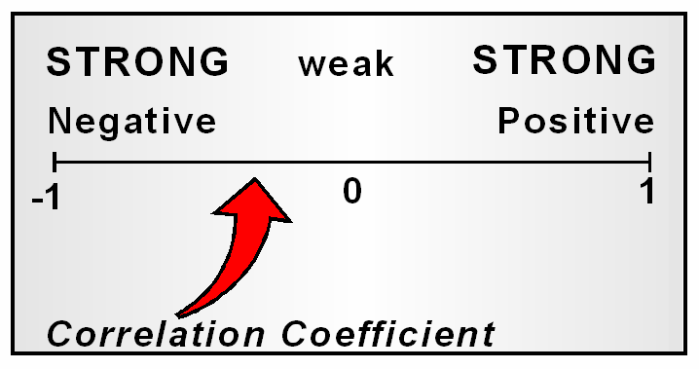
KORELASI
Korelasi ( r) mengukur kekuatan hubungan antara dua peubah X dan Y.
Tiga Hal penting mengenai r adalah:
1. Nilai r berkisar antara -1 dan 1 (-1<r<1).
2. r merupakan nilai tidak berdimensi sehingga r unit perngukur bebas dari X dan Y.
3. r bernilai positif, negatif atau nol bila nilai β₁ duga bernilai positif, negatif, atau nol dan sebaliknya.

Slide 26
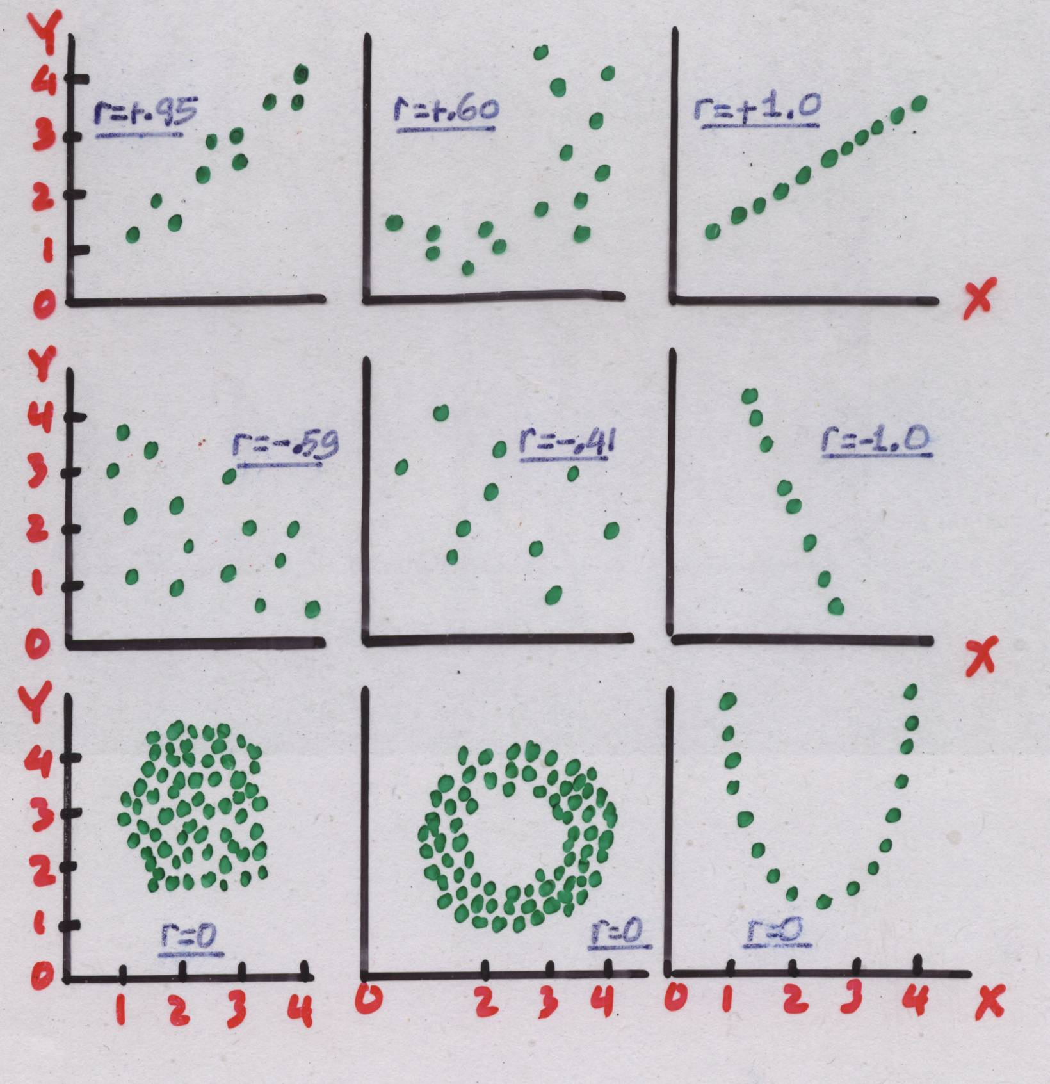
AWAS!! 1. jika r = 0 artinya tidak ada hubungan linear antara X dan Y 2. keeratan hubungan yang ditunjukkan adalah keeratan hubungan linear

Slide 27
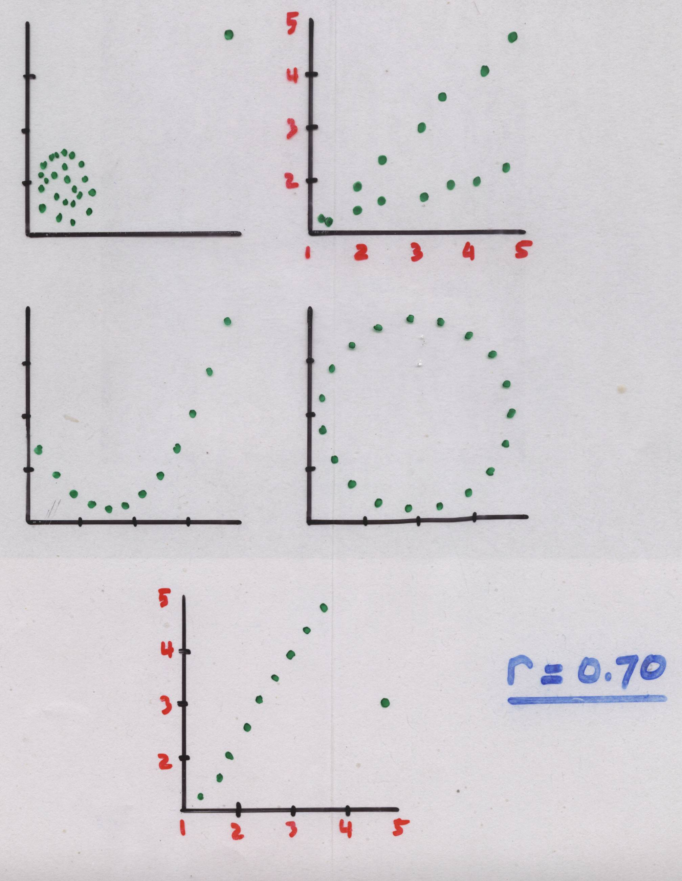

Slide 28
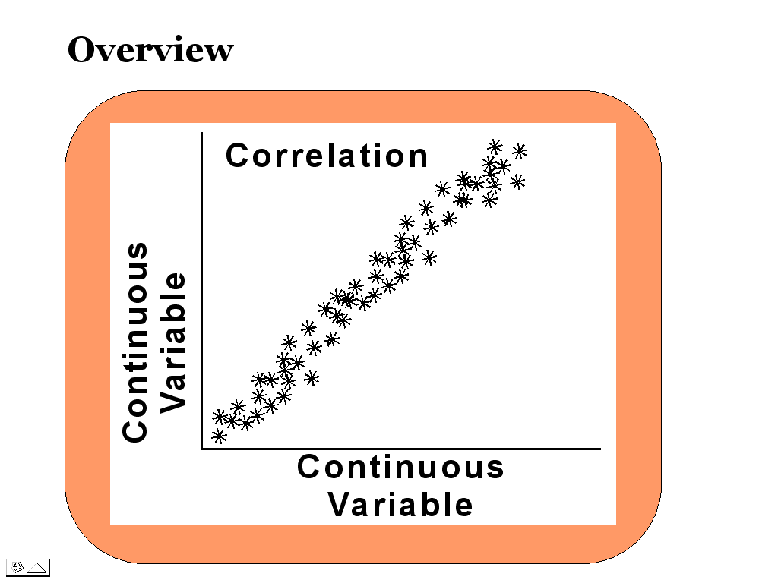

Slide 29
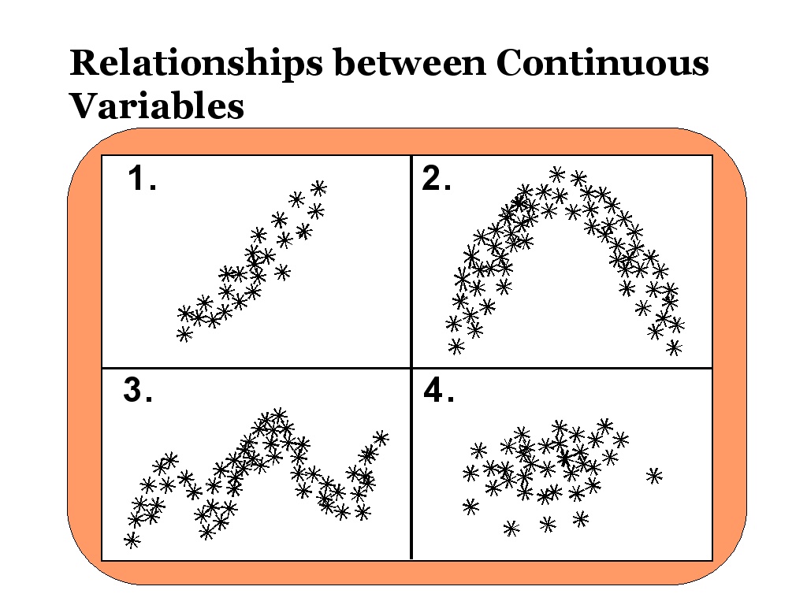
Korelasi

Slide 30
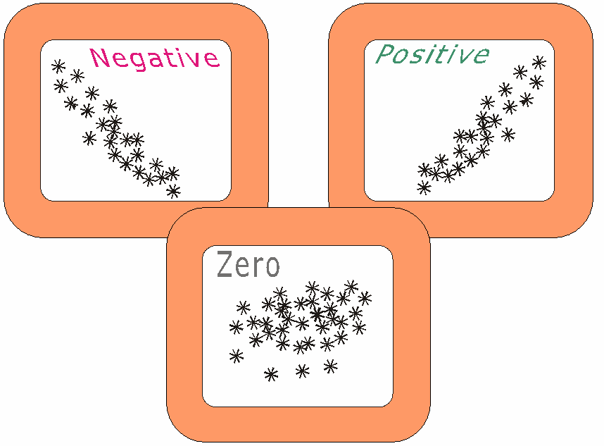
Korelasi

Slide 31
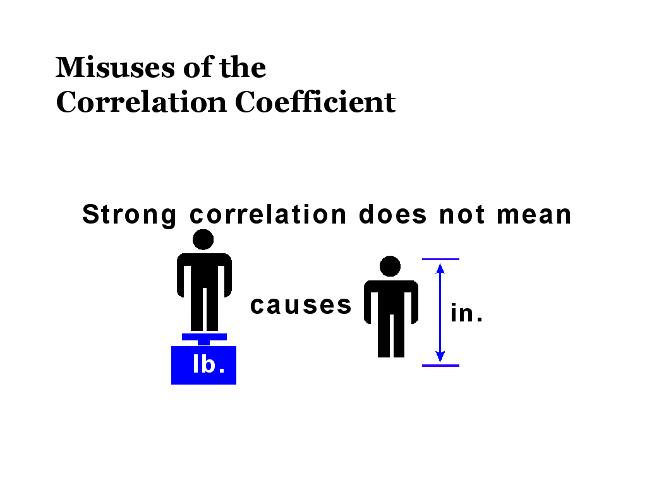
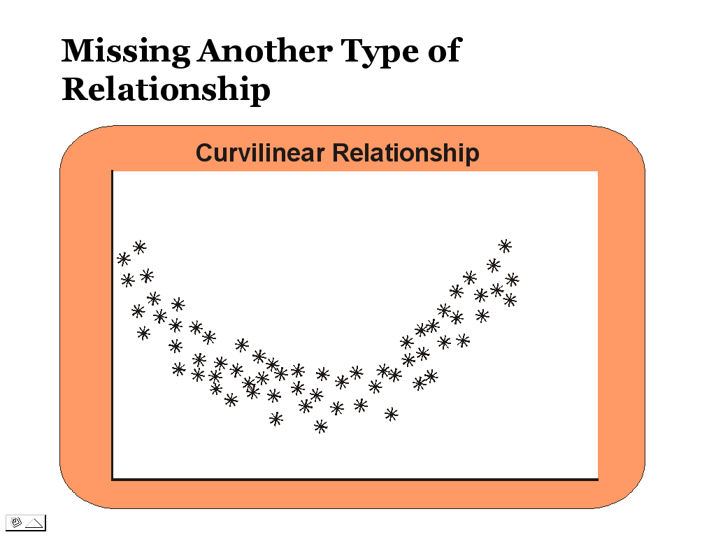
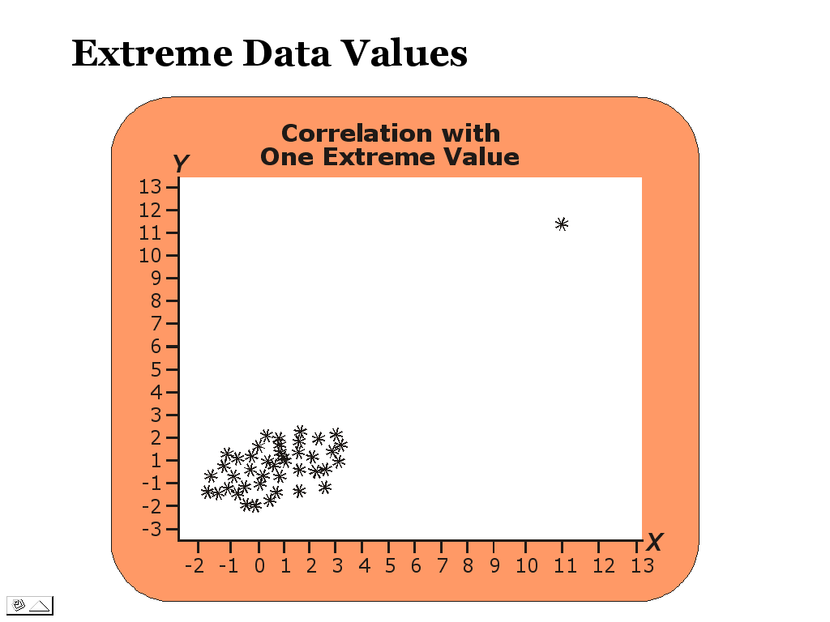
Korelasi!!

Slide 32
H₁ ≡ A. ρ ≠ 0; Ho Ditolak bila H₁ ≡ A. ρ > 0; Ho Ditolak bila H₁ ≡ A. ρ < 0; Ho Ditolak bila

Slide 33
PROC CORR;
VAR BERAT SBP;
RUN;
Correlation Analysis
2 ’VAR’ Variables: BERAT SBP
Simple Statistics
Variable N Mean Std Dev Sum Minimum Maximum
BERAT 26 182.423 24.748 4743 143 240
SBP 26 145.615 13.419 3786 124 170
Pearson Correlation Coefficient/ Prob >│R│ Under Ho: Rho=0/N = 26
BERAT SBP
BERAT 1.0000 0.77349
0.0 0.0001
SBP 0.77349 1.0000
0.0001 0.0

Slide 34
Menguji Koeffisien Korelasi
H₀ : ρ = κ vs H₁ : ρ ≠ κ
H₀ : ρ ≥ κ vs H₁ : ρ < κ
H₀ : ρ ≤ κ vs H₁ : ρ > κ
Statistik uji
Kriteria Penolakan Hipotesis Nol: Tolak Hipotesis Nol 1. jika z_{hit} < - z_{α/2} atau z_{hit} > z_{1-α/2}
2. jika z_{hit} < -z_{α}
3. jika z_{hit} > z_{α}

Slide 35
Menguji Koeffisien Korelasi
H₀ : ρ = 0 vs H₁ : ρ ≠ 0
Statistik uji (n > 30)
Kriteria Penolakan Hipotesis Nol: Tolak Hipotesis Nol jika z_{hit} < z_{α/2} atau z_{hit} > z_{1-α/2}

Slide 36
Menguji Koeffisien Korelasi
H₀ : ρ = 0 vs H₁ : ρ ≠ 0
Statistik uji (n ≤ 30)
Kriteria Penolakan Hipotesis Nol: Tolak Hipotesis Nol jika t_{hit} < -t_{α/2;n-2} atau t_{hit} > t_{α/2;n-2}

